Slide 1
MAVZU:SITRUS O’SIMLIKLARI KASALLIKLARI.

Slide 2
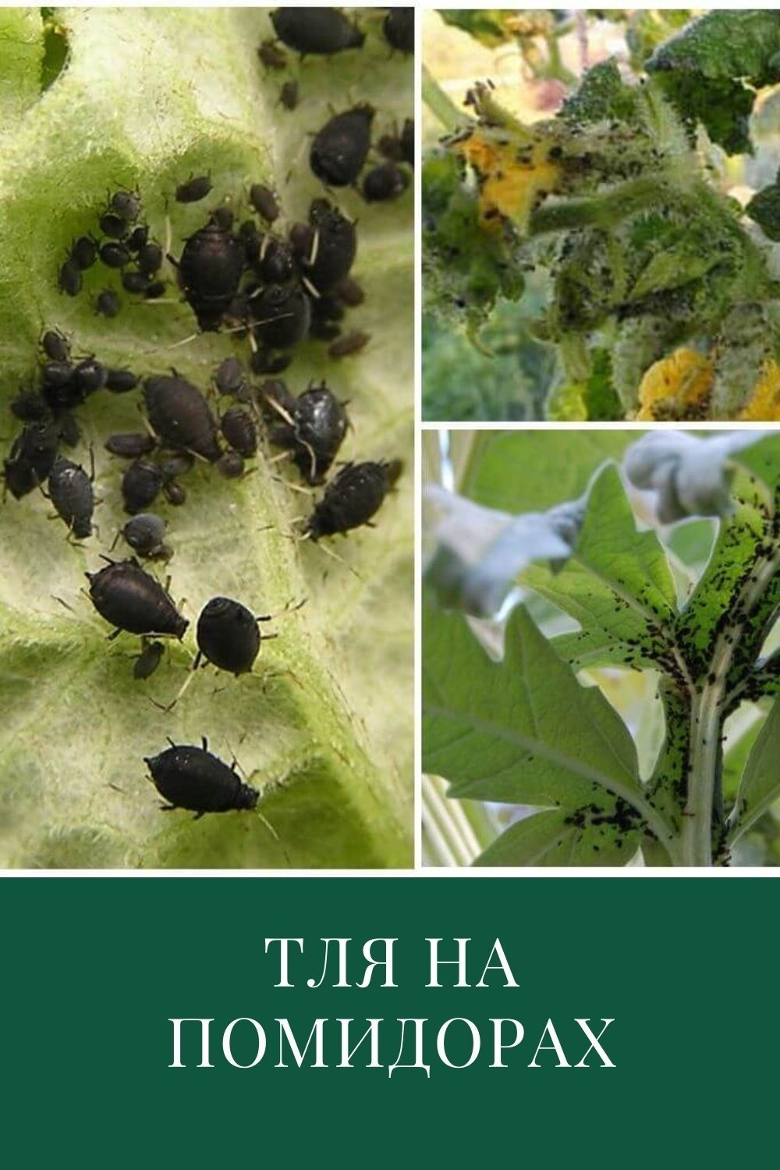
Ўсимлик бити. Кам ҳаракатли, 1-5 мм ли, қанотли ва қанотсиз сўрувчи ҳашаротдир. Унинг териси ниҳоятда нафис, ранги оч сариқ, тўқ сариқ, қизил, яшил, кулранг ва ҳатто қора бўлади. Энг кўп учрайдигани – яшил, энг яшовчани – қизилидир. Шира юмшоқ туқималар шарбати билан озиқланади ва одатда, ёш барг, шох, куртак ҳамда гулга тушади. Ҳашорот тез кўпаяди. У нафақат ўсимликнинг кучини сўради, балки вирусли касаллик ҳам ташийди. Гулларга энг кўп ўсимлик бити тушади. Шунинг учун лимоннинг ёнига гул қўймаслик керак.
Зарарланиш аломатлари. Ўсимлик бити тўдаси, одатда барг орқасига ёпишади, натижада, у рангсизланади, букланади ва ёш шохчалар қийшаяди. Барглар ёпишқоқ бўлиб қолади. Кўпинча ўсимлик ривожланишдан тўхтайди.

Slide 3
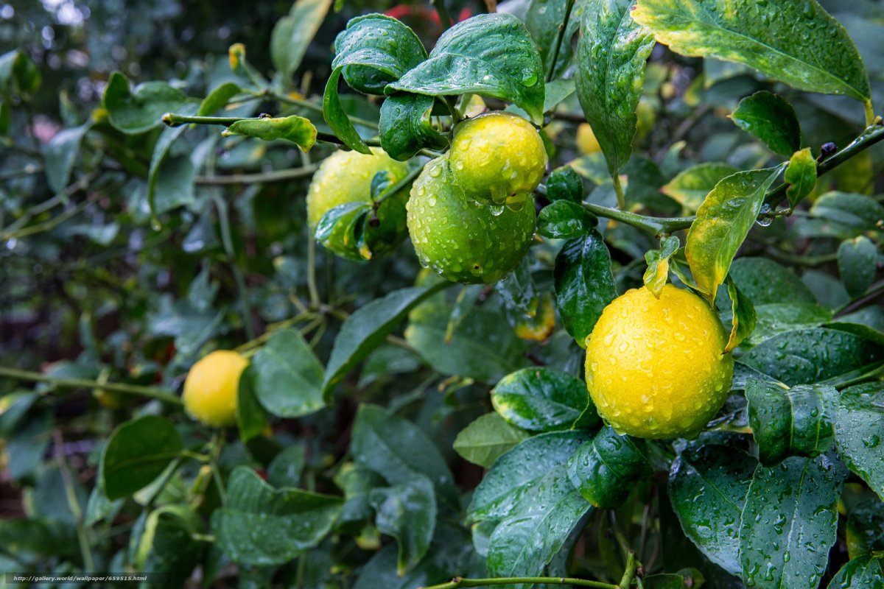
Ko'chatlarning uchki novdalarida och-jigarrangdagi dog'lar paydo bo'lib. ularni halqa shaklida o'rab oladi. Novdaning kasallangan joydagi po'stlog'i nobud bo'lib, yorilib ketadi. Yoriqlardan och sariq modda oqib chiqib, keyin to'q qizil rangga kiradi. Kasallangan novdalar tez qurib qoladi.
Kasallik qo'zgatuvchi Peronosporales tartibiga mansub Phytophthora citrophthora Leonian turi hisoblanadi. Zamburug' mitseliysi kasallangan a'zolar yuzasida simpodial shoxlangan zoosporangiybandlar hosil qiladi.
Zoosporangiydan zoospora hosil bo'lib, unda konidiyalar yetiladi. Zamburug' o'simliklarning kasallangan a'zolarida va ular qoldig'ida saqlanib, meaning sifatini buzadi va hosilning kamayishiga sabab bo'ladi.

Slide 4
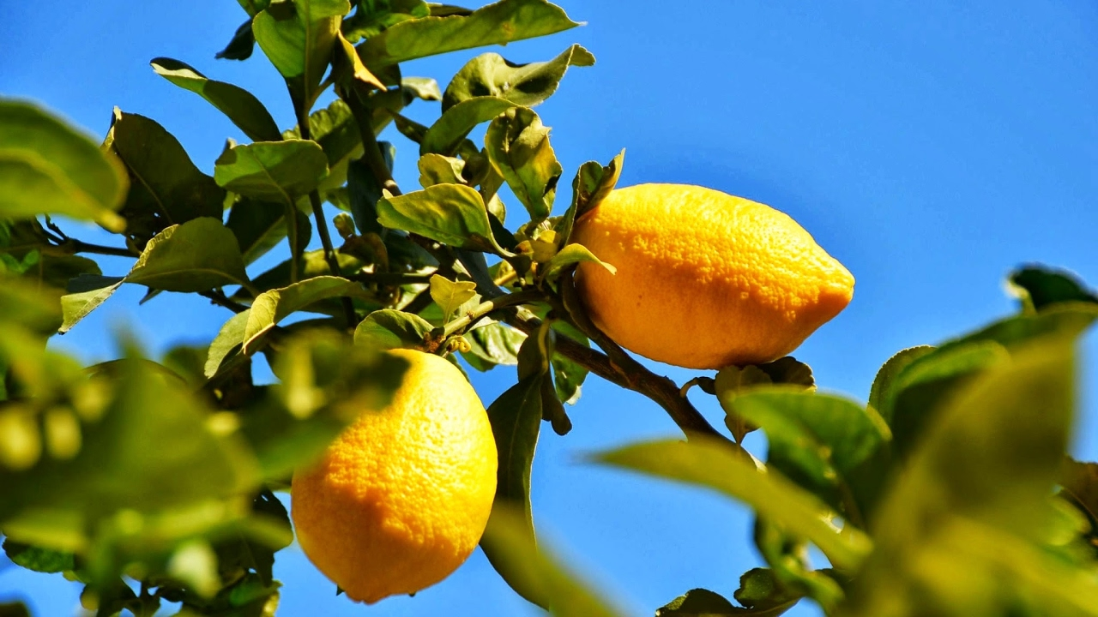
Kasallangan a'zolar yuzasida dastlab jigarrang, keyinchalik qo'ng'ir rangdagi yumaloq dog'lar paydo bo'ladi. Nam ob-havo sharoida dog'larning yuza qismida zamburug' hosil qilgan sporalar qora nuqtalar tarzida ko'zga tashlanadi. Kasallangan novdalarning uchki qismi dastlab jigarrangda bo'lib, keyin och qo'ng'ir ranga kirib quriydi .. Kasallangan mevalar to'q qo'ng'ir rangga kirib, uning sathi kengayib boradi, meva yuziga botib kirib chiriydi. Mevaning ichki qismi sekin chiriydi.
Kasallikni Takomillashmagan zamburug'lar sinfi, Melanconialis tartibi vakili Colletotrichum gloeosporioides Penz. zamburug'i keltirib chiqaradi. Zamburug' mitseliysi o'simliklar epidennisining hujayralarida konidiyabandlar hosil qilib rivojlanadi. Sporalar epidennisning ustida hosil bo'ladi.

Slide 5
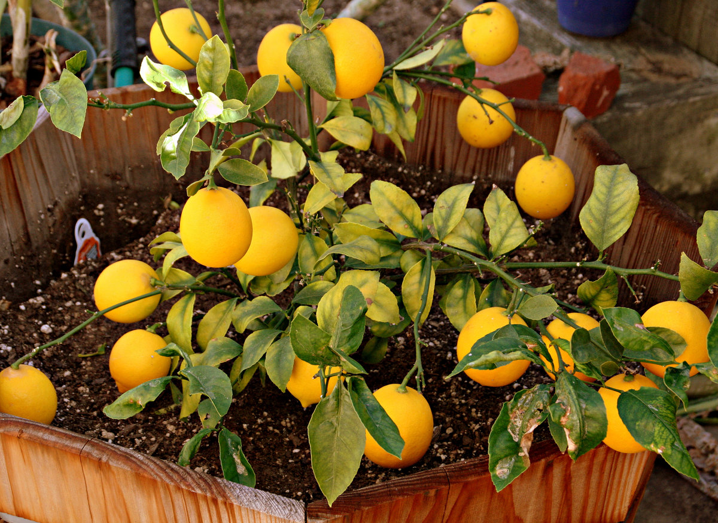
Kasallik yosh novda va barglarda qoramtir-yashil rangdagi dog'lar tarzida namoyon bo'ladi. Bu dog'lar shishib chiqib, ulardan qoramtir rangdagi suyuqlik oqib chiqadi va ular atrofida sarg'ish doira hosil bo'ladi. Doira yuzasi keyinchalik jigarrangga kirib, ustida zamburug' piknidiyalarini hosil qiladi.
Kasallikni Deuteromecetes sinfiga mansub, Sphaeropsida/es tartibi vakili Phomopsis citri Fawcett zamburug'i keltirib chiqaradi.
Mevalarning chirishi. Sitrus mevalarni omborxonalarda saqlash jarayonida quyidagi kasalliklar uchraydi.

Slide 6
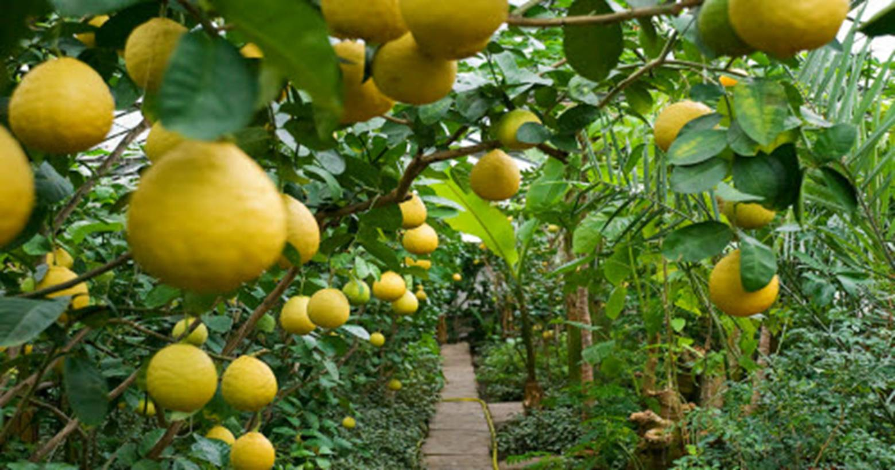
Sitrus o'simlikIarini kasalliklardan himoya qilish tadbirlarini quyidagi tartibda o'tkazish kerak: kasallikka chidamli rayonlashtirilgan navlarni ekish; ko'chatzorlardagi payvandtag va payvandustni sog'Iom o'simIiklardan to'g'ri tanlash; kasallangan o'simlik qismIarini o'z vaqtida kesib tashlash; zamburug'Iar, bakteriyalar, viruslar bilan kasallangan ko'chatlami kovIab olib tashlash; ko'chat oralariga sifatli ishlov berish; yerga zarur miqdorda mineral o'g'itlar solish; kasallik qo'zg'atuvchi zamburug'Iar va hasharotlarga qarshi o'z vaqtida kurashish; meva saqIanadigan omborxonalarni -foydalanishdan oldin yaxshilab dezinfeksiyalash; region uchun talab qilingan karantin tadbirlariga amal qilish.

